Slide 1




TRƯỜNG MẦM NON CHIM ÉN
LĨNH VỰC PHÁT TRIỂN NHẬN THỨC
Hoạt động làm quen với toán
Nhận biết, phân biệt:
Hình vuông, hình tam giác
LỚP: MGB C4

Slide 2



Cô và các con cùng khám phá hình học nhé

Slide 4
V
V

Slide 5
V
V

Slide 6

Trò chơi
Hình nào biến mất

Slide 7


Slide 8


Slide 9

TRÒ CHƠI
TÌM ĐỒ VẬT HÌNH VUÔNG-
HÌNH TAM GIÁC

Slide 10
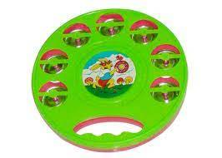

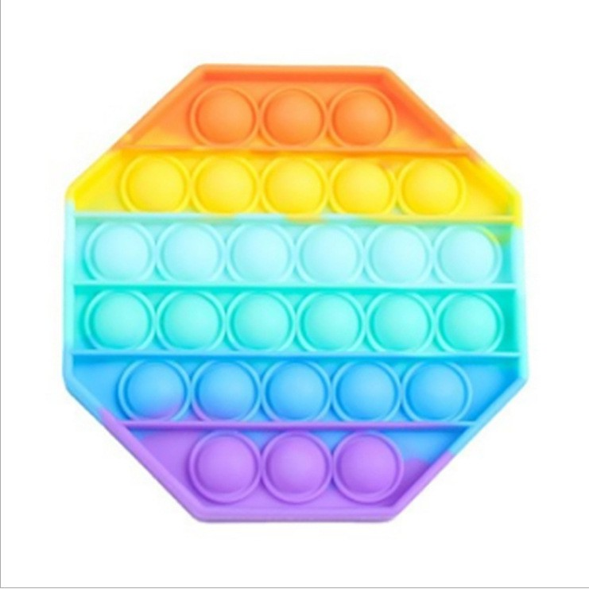

Slide 11

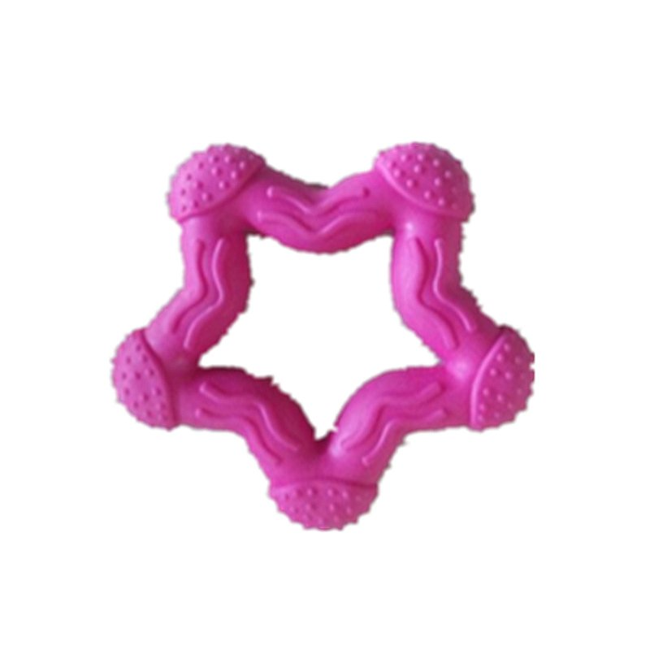
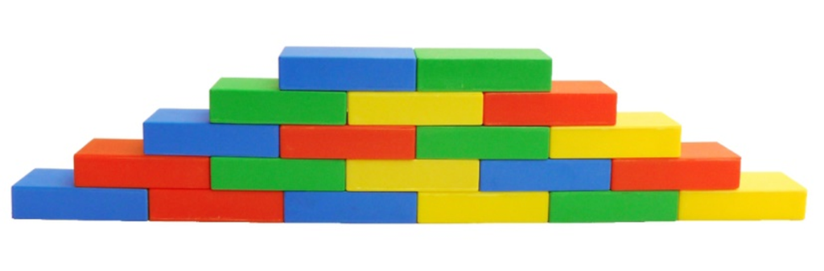

Slide 12

Hoạt động kết thúc
Chúc các con luôn vui, khỏe!

